Slide 1
О деятельности Московской области по охране и восстановлению лесов
Председатель
Комитета лесного хозяйства
Московской области
И.В. Советников

Slide 2
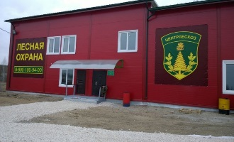
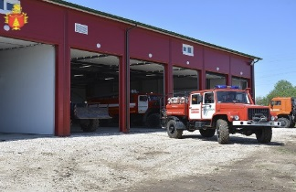
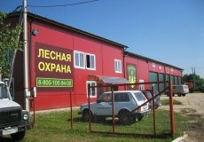
Структура управления лесами Московской области на пожароопасный период
Правительство Московской области
Комитет лесного хозяйства Московской области
ГАУ МО «Центрлесхоз»
ГКУ МО «Мособллес»
11 филиалов
Региональная диспетчерская служба лесного хозяйства Московской области
19 лесничеств
ПХС III типа
6 ед.
267 участковых лесничеств
ПХС II типа
11 ед.
Штатная численность – 1342 чел.
ПХС I типа
10 ед.
Штатная численность
ГАУ МО «Центрлесхоз» - 732 чел.

Slide 3
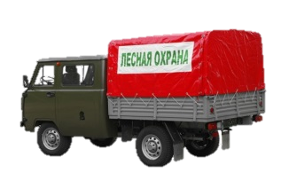
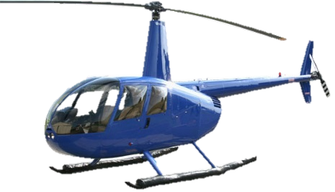
Четырехуровневая система мониторинга пожарной опасности в лесах
Наземный мониторинг
– 320,7 тыс. га,
15 маршрутов,
протяженность - 2,6 тыс. км
Авиационный мониторинг
– 885,6 тыс. га,
4 маршрута, протяженность – 1,8 тыс. км.
Система видеомониторинга
84 видеокамеры в 19 лесничествах с охватом 100 % площади земель лесного фонда
Космический мониторинг
использование системы ИСДМ-Рослесхоз

Slide 4
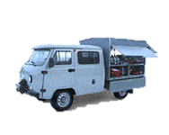
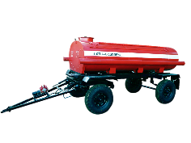
Материально-техническое обеспечение пожарно-химических станций
№ п.п. | Наименование лесопожарной техники |  | Ед. изм. | Кол-во
1. |  | Пожарные машины | шт. | 110
2. |  | Лесопожарные тракторы | шт. | 61
3. |  | Бульдозеры | шт. | 27
4. |  | Тралы | шт. | 20
5. |  | Лесопатрульные комплексы | шт. | 74
6. |  | Спецтехника | шт. | 17
7. |  | Прицепы и прочая техника | шт. | 109
Всего специализированной лесопожарной техники – 418 ед.

Slide 5
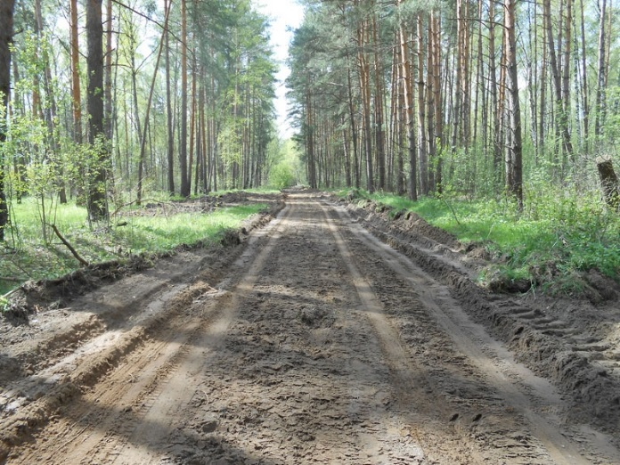
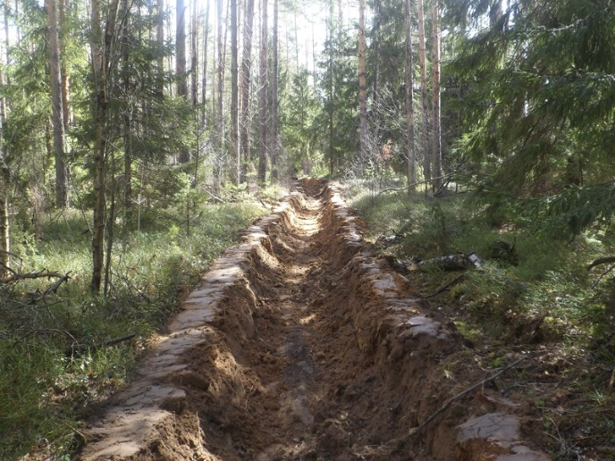
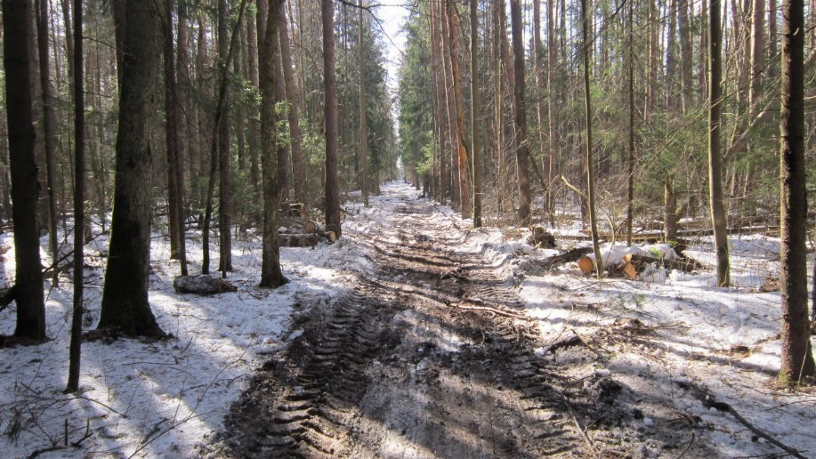
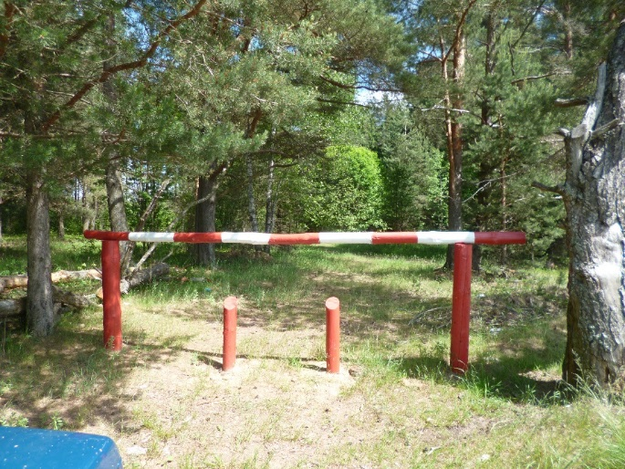
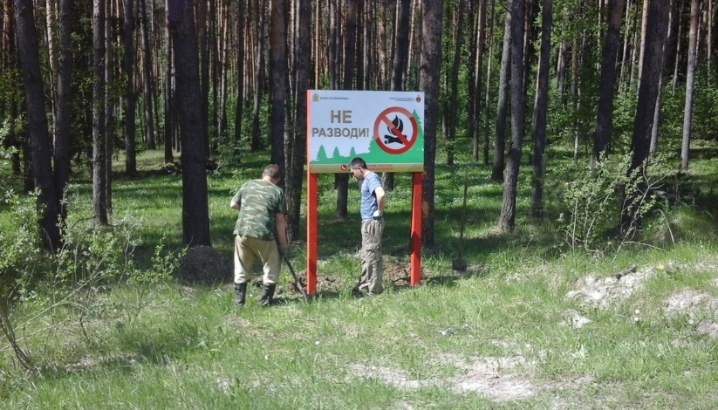
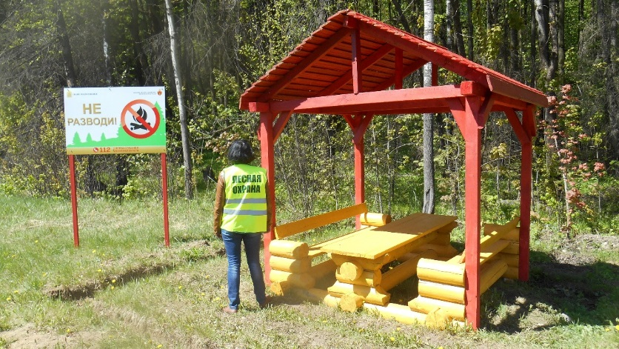
Выполнение профилактических противопожарных мероприятий на землях лесного фонда Московской области в 2018 году
Эксплуатация лесных дорог, предназначенных для охраны лесов от пожаров – 290,7 км
Устройство и уход за противопожарными минерализованными полосами – 5826 км
Прочистка просек – 1942 км
Установка и содержание шлагбаумов
– 1000 км
Установка панно, плакатов, аншлагов, запрещающих знаков – 3030 шт.
Благоустройство зон отдыха граждан, пребывающих в лесах – 1351 шт.

Slide 6
Межведомственное взаимодействие и оперативный обмен информацией
Председатель КЧС и ОПБ Московской области
Федеральная диспетчерская служба ФБУ «Авиалесоохрана»
ЦУКС ГУ МЧС России по Московской области
Дежурная служба Администрации Губернатора Московской области
Департамент лесного хозяйства по ЦФО
Региональная диспетчерская служба Комитета лесного хозяйства Московской области
Прямая линия лесной охраны
8-800-100-94-00
112 Служба спасения МО
Костеревское военное лесничество
Оперативный дежурный ЕДДС муниципальных районов Московской области
Московское военное лесничество
Дежурная служба лесничеств ГКУ МО «Мособллес»
ФГБУ «Приокско-Террасный государственный природный биосферный заповедник»
Информация о пожарной опасности в лесах и лесных пожарах
ФГБУ "Национальный парк «Лосиный остров»
Дежурная служба ПХС ГАУ МО «Центрлесхоз»
ГК Завидово

Slide 7
Подготовка к пожароопасному сезону 2018 года
Утверждены планы тушения лесных пожаров по 19 лесничествам
Сводный план тушения лесных пожаров на 2018 своевременно утвержден губернатором Московской области А.Ю. Воробьевым.
19 лесничеств
ПЛАН ТУШЕНИЯ ЛЕСНЫХ ПОЖАРОВ НА ТЕРРИТОРИИ БОРОДИНСКОГО ЛЕСНИЧЕСТВА В 2018 ГОДУ
СВОДНЫЙ ПЛАН ТУШЕНИЯ ЛЕСНЫХ ПОЖАРОВ НА ТЕРРИТОРИИ МОСКОВСКОЙ ОБЛАСТИ В 2018 ГОДУ
Сформирован план работ по противопожарному обустройству лесов на 2018 год и план мероприятий по охране лесов от пожаров на 2018 год по каждому лесничеству
7

Slide 8
Основные задачи по охране лесов на 2018 год:
100% выполнение плановых мероприятий по противопожарному обустройству лесов.
Обеспечение своевременного обнаружения и тушения лесных пожаров и недопущение возникновения чрезвычайной ситуации.
Проведение крупномасштабной противопожарной пропаганды среди населения.
Развитие системы видеомониторинга лесных пожаров.
Формирование лесопожарной инфраструктуры – строительство и ремонт зданий пожарно-химических станций.
Закупка новой лесопожарной техники.

Slide 9
Основные направления работы по лесовосстановлению
Проведено СОМ 65 тыс. га, (92% пострадавшей площади), в т.ч. ССР – 50 тыс. га
Лес был посажен на 45 тыс. га, или 90% от вырубленной площади
Осуществить СОМ на 9 тыс. га, из них ССР на 3 тыс. га
Восстановить лес на 8 тыс. га
Остановлена эпидемия (поражено 74 тыс. га)
В 2017 году в результате снижения площади проведения сплошных санитарных рубок (3 100 га), снижаются объемы лесовосстановления.
Объемы лесовосстановления в 2 раза превышают объемы рубок.
9

Slide 10
Объемы лесовосстановления 2013-2017 гг
При уменьшении финансирования и объемов сплошных рубок площадь лесовосстановления ежегодно возрастала. С 2013 года восстановлено 99,7% вырубленных лесов.
10

Slide 11
Акция «Наш лес. Посади свое дерево»
С 2013 года в Московской области, по инициативе Губернатора, проводятся массовые акции по посадке леса.
Акции проводятся одновременно во всех муниципальных образованиях Московской области.
За период 2013-2017 гг. в рамках проведения Акций высажено более 11 миллионов деревьев на площади 5 021 га при участии более 1 миллиона. человек.
Самая массовая акция в 2017 году. Высажено более 3,3 миллиона штук деревьев на площади 1 555 га при участии 462,7 тыс. человек
В ходе Всероссийской акции «Живи, лес!» 2017 года на землях лесного фонда первое место по площади создания лесных насаждений заняла Московская область – 400 га (из 964 га среди субъектов по ЦФО)
11

Slide 12
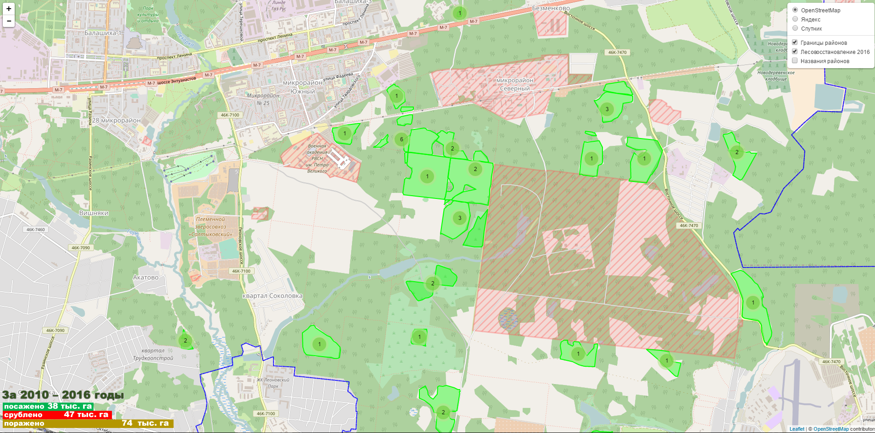
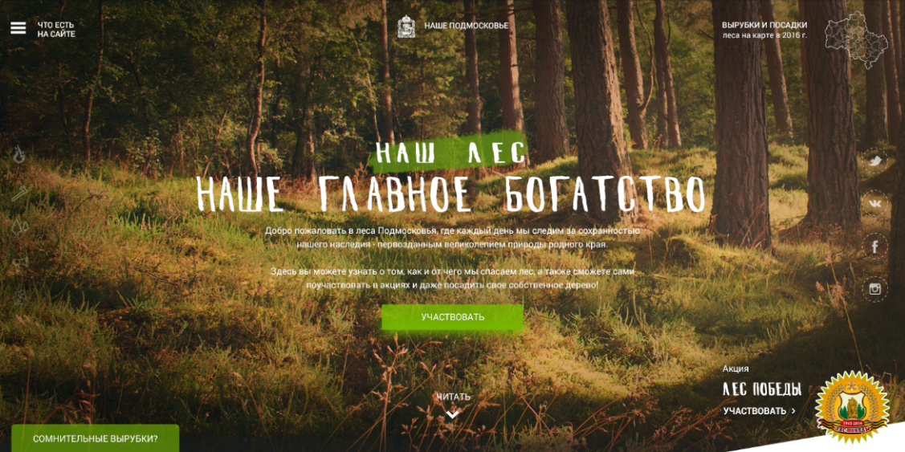
Освещение лесовосстановления в СМИ
Реестры и карты посадок на сайте Комитета
Информация на сайтах муниципальных образований области
Сайт: посадисвоедерево.рф
Информационные щиты-аншлаги на каждом участке
12

Slide 13
Основные задачи по воспроизводству лесов на 2018 год
Обеспечить баланс вырубок и лесовосстановления
Обеспечить проведение агротехнического ухода за лесными культурами на всей площади культур, созданных за последние 3 года.
Обеспечить проведение массовых акций по посадке леса: весной - «Лес Победы» и осенью – «Наш лес. Посади свое дерево»
13

Slide 14
Спасибо за внимание!

